Slide 1
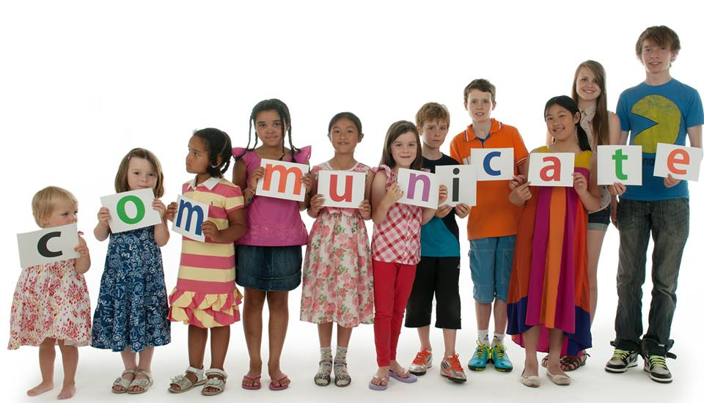
SÖZ ÖNCESİ DİL GELİŞİMİ
Arş. Gör. Dr. Emrah Gülboy

Slide 2
SÖZ ÖNCESİ DÖNEM
İlk sözcüklerin çıkması oldukça özel bir andır.
Sözcükler olmadanda sosyal partnerimizle iletişim kurabiliriz.
A
B
Söz öncesi dönem
Doğumdan başlayıp sözcükleri anlamlı biçimde kullanmaya başladığımız döneme kadar olan süreç
C
D
Söz öncesi eylemler: Bakış, seslendirme ve jestler
Amaçlı da olabilir yalnızca çocuğa özgü de olabilir.
E
F

Slide 3
Söz Öncesi Dönem (Devam)
Eylemlerin taşıdığı işleve göre
Amaçlı iletişim öncesi dönem
Amaçlı iletişim dönemi

Slide 4
Amaçlı İletişim Öncesi Dönem
0-8 aylık dönemi kapsar.
Bu dönemdeki eylemlerin iletişim amacı yoktur.
0-3 ayları arasında refleksif davranışlar görülür.
3-8 aylar arasında bebekler bakıcılarıyla yüz yüze etkileşime geçerler ve jest-mimik kullanarak hislerini ve duygularını düzenler.

Slide 5
Amaçlı İletişim Dönemi
9 Aydan itibaren başlayan dönemi kapsar.
Bebekler bu dönemde söz öncesi eylemler aracılığıyla sosyal partnerine mesajlar gönderir ve cevaplarlar.
Bebekler bilinçli olarak söz öncesi dönem eylemlerini kullanırlar.
Altı ıslandığında ya da acıktığında farklı biçimlerde ağlama
Hayır anlamında kafayı sağa sola sallama

Slide 6
Amaçlı İletişim Dönemi (devam)
Çocuklar partneri üzerinde amaçlı bir etki bırakmak için jest, seslendirme ve bakış gibi eylemleri amaçlı kullanırlar.
12-24 ayları arasında süreç karmaşıklaşır ve çocuklar
Jest+seslendirme
Jest+sözcük
Kullamaya başlar.

Slide 7
DİKKAT
Amaçlı iletişim öncesi dönemden amacı iletişim dönemine geçiş tüm çocuklar için önemli bir dönüm noktasıdır.
Tipik gelişim gösteren çocuklar bu süreçte sorun yaşamazken OSB’li çocuklar amaçlı iletişim eylemlerini kullanmada gecikmeler yaşayabilirler.
DİKKAT

Slide 8
Amaçlı İletişim Eylemleri
Jest
Seslendirme
Bakış

Slide 9
Bir Eylemin İletişim Amaçlı Olup Olmadığını Belirleme Ölçütleri
Çocuğun seslendirme ve jest yaparken iletişim partneriyle göz teması kurması ve bakışlarını nesne-olay ile partneri arasında değiştirmesi
Seslendirme ve jestten sonra çocuğun partnerinin yanıtını beklemesi
1
2
3
4
Çocuğun jest ve seslendirmelerinin tutarlı olması
Çocuğun iletişimde ısrarcı olması.
Örn., işaret ettiğinde anlaşılmadığında işarete seslendirme ekleme

Slide 10
DİKKAT
Söz öncesi dönemde amaçlı iletişim sıklığı mevcut ve daha sonraki sosyal iletişim için önemli ipuçları sağlar.
Daha sık amaçlı iletişim kuran çocukların söz öncesi ve sözel dil gelişimleri daha az amaçlı iletişim kuran çocuklara oranla daha iyi olacaktır.
Böylece daha az amaçlı iletişim kuran çocukların ileride iletişimde gecikmeler yaşayabileceği yorumu yapılabilir.
DİKKAT

Slide 11
Amaçli İletişim İşlevleri
01
Davranış düzenleme/ İstek
İşlevler
02
Sosyal etkileşim
03
Ortak dikkat

Slide 12
Davranış Düzenleme/İstek
Temel amaç yetişkin davranışlarını düzenleyerek istenilen bir eylemi elde etmek ya da istenilmeyen bir eylemi reddetmek
Davranış düzenleme/ İstek
Istediği bir nesneyi almak için “ver” işareti yapma
İstemediği bir eylem için kafayı “hayır” anlamında sallama

Slide 13
Sosyal Etkileşim
Sosyal
Etkileşim
1
1
Fış fış kayıkçı oyununun devam etmesi için yekişkine bakarak seslendirme yapma
Temal amaç yetişkinin dikkatini kendi üzerine çekmek ya da üzerinde var olan dikkati sürdürmektir
2
2
Çocuklar, gösteri yaparak, sosyal rütünler ya da şaka isteyerek yetişkinin ona bakmasını sağlarlar
Kendisiyle ilgilenilmediği durumlarda seslendirme ve jestleri kullanarak ilgi çekme

Slide 14
Ortak Dikkat
Ortak Dikkat: Aynı dışsal uyaran üzerinde iki ya da daha fazla bireyin zihinsel odak kurması durumudur.
Ortak Dikkat
Ortak dikkati başlatma
Ortak dikkati yanıtlama

Slide 15
Ortak Dikkati Başlatma
Başkasının davranışını bir nesneye, olay ya da iletişim davranışına yöneltmek için amaçlı iletişim eylemlerini başlatma olarak tanımlanmaktadır.
Çocuğun ilgilendiği nesneyi yetişkine göstermesi, nesneyi yetişkine vermesi ve nesne ile yetişkin arasında bakışını değiştirmesi

Slide 16
Ortak Dikkati Yanıtlama
Başkasının bakma, işaret etme gibi kullandığı ipuçlarının yani dikkat odağının izlenmesidir.
Postere bakan ya da onu işaret eden yetişkinin bakışlarını ve işaretini takip ederek postere bakması

Slide 17
DİKKAT
Tipik gelişim gösteren çocuklarda iletişim işlevlerine belirtildiği gibi bir sıra varken yetersizliği olan çocuklarda farklı profiller ortaya çıkabilir.
Down Sendromlu çocuklar akranlarına oranla daha düşük oranda isteme ve ortak dikkat amaçlı davranışlar sergilerler.
OSB olan çocuklar ise zihin yetersizliği olan çocuklara oranla daha düşük sosyal etkileşim ve ortak dikkat davranışları sergilerler.
DİKKAT

Slide 18
Amaçlı İletişim Eylemlerinin Gelişimi ve Sözel Dil İlişkisi
Bakış gelişimi ve sözel dil ilişkisi
Seslendirme gelişimi ve sözel dil ilişkisi
Jest gelişimi ve sözel dil ilişkisi

Slide 19
Bakış Gelişimi ve Sözel Dil İlişkisi
Birine bakmak bağlama göre farklı anlamlar taşıyabilir.
Bebekler 2-3 haftadan sonra birincil bakıcılarla göz teması kurarlar.
Bebeklerin bir nesneye olaya bakması bize önemli bilgiler verir ve fırsatlar sunar.

Slide 20
Bakış Gelişimi ve Sözel Dil İlişkisi (devam)
Bebekler 6. aydan itibaren nesne-kişi-nesne arasında koordineli bakış sağlarlar.
Bebekler 9-10. aylarda bakış takibi sağlarlar.
Bakış takibi, diğerlerinin ne düşündüğünü, ne hissettiğini ya da ne yapmak istediğini anlamamıza imkan tanır.

Slide 21
Seslendirme Gelişimi ve Sözel Dil İlişkisi
Çocukların seslendirme gelişiminde yaşadıkları değişimlerin evrensel olduğu düşünülmektedir.
Bebeklerin ilk 6 ayda çıkardıkları sesler anatomik yapı tarafından belirlenmekte ve seslerde herhangi bir dilbilgisi kuralı aranmamaktadır.
6. aydan itibaren başlayan babıldamalar aşamasında ise bebeklerin seslendirmeleri belirli bir örüntü içermektedir.

Slide 22
DİKKAT
Araştırmalar seslendirme ile sözel dil arasında yordayıcı bir ilişki olduğunu öne sürmektedir.
Seslendirme ile sözel dil arasındaki ilişkiyi açıklamaya çalışan hipotezlerden bazıları sadece çocuğa ait özellikleri ön plana çıkarırken bazıları ise hem çocuğa ait özelliklerle hem de başta yanıtlayıcılık olmak üzere çevrenin etkisiyle açıklamaktadır.
DİKKAT

Slide 23
Jestlerin Gelişimi ve Sözel Dil İlişkisi
Elleri, parmakları, kolları, yüz ifadelerini kullanarak iletişim amacıyla üretilen eylemler.
Bir eylemin iletişim amaçlı jest olabilmesi için sosyal partnere yönelik olması gerekir.
Jestler yaklaşık 6-10. ay arasında kazanılmaktadır.

Slide 24
Jestlerin Gelişimi ve Sözel Dil İlişkisi (devam)
Gösterici Jestler
Temsili Jestler
Nesne ya da olayı işaret etme ya da dikkat çekme amacıyla kullanılan sadece bağlamda yorumlanabilen jestlerdir.
Birkaç gösterici jestten oluşan jestlerdir.
Nesne ile ilişkili (kanat çırpma) ve geleneksel jestler (hayır jesti) olarak ikiye ayrılmaktadır.
Reddetme, gösterme, işaret etme vb.

Slide 25
Jestlerin Gelişimi ve Sözel Dil İlişkisi (devam)
Çocuklar jestler aracılığıyla sözel olarak ifade edemedikleri duygularını, düşüncelerini ifade ettiğinden jestler dil edinimini kolaylaştırır.
Jest yeterliliği sözcük gelişimine katkı sağladığı düşünülmektedir. İlk olarak jestler kazanıldığından sözcüklerin kazanımına alt yapı oluşturmaktadır.
Jestler ve dil arasındaki ilişkide ebeveynlerin yanıtlayıcılığı son derece önemlidir.

Slide 26
Taklit Gelişimi ve Sözel Dille İlişkisi
Gözlenen davranışın kopyalanmasıdır.
Erken dönemde çevreyi öğrenmek ve yeni becerilerde ustalaşmak için önemlidir.

Slide 27
Taklit Gelişimi ve Sözel Dille İlişkisi (devam)
Taklit türleri
Gerçekleştiği vücut bölgesine göre
Gerçekleşme zamanına göre
Nesne içeren taklit
Anında taklit
Motor taklit
Ses taklidi
Gecikmeli taklit

Slide 28
Taklit Gelişimi ve Sözel Dille İlişkisi (devam)
Diğer insanları izlemeyi, dinlemeyi ve onlardan öğrenmeyi içeren sosyal öğrenme şeklidir.
Taklit sosyal deneyimler ve pekiştirmeler temelinde yeni yanıtların alınmasını sağlar.
Taklit çocuğun gözlemlediği eylemleri içselleştirmesini ve bu eylemleri kendi eylemlerinde çoğaltabilmesini sağlar.
Taklitin sosyal iletişim içindeki özellikleri

Slide 29
Taklit Gelişimi ve Sözel Dille İlişkisi (devam)
Taklit İşlevleri
Sosyal iletişim işlevi
Çocuklar sözel ve sözel olmayan taklitler aracılığıyla başkalarıyla etkileşime geçer ve başkalarının eylemleri amaçları hakkında bilgi edinir.
Öğrenme işlevi
Çocuklar fiziksel ve sosyal çevrelerini gözlemleyerek yeni bilgiler edinirler

Slide 30
Nesneyle Oyun Gelişimi Ve Sözel Dil Gelişimi
Sembolik oyun
Şemalar

Slide 31
Söz Öncesi İletişimi Değerlendirme Stratejileri
Çocukların amaçlı iletişim kurma gelişimlerini izlemek
İlerleyen dönemde ortaya çıkabilecek olası sorunları tespit etmek
A
M
A
Ç
Amaçlı iletişim gelişiminde gecikme ya da yetersizlik olan bireyleri tespit etmek
Gelişimin hızlı olduğu dönemde müdahale etmek

Slide 32
Söz Öncesi İletişimi Değerlendirme Stratejileri (devam)
Çocukların farklı bağlamlardaki iletişim becerileri hakkında bilgi almak üzere birincil bakıcılar tarafından doldurulur.
İletişim Davranışları Gelişim Envanteri-TİGE (8-36 aylık çocuklar)
Bilgilendirici raporlar
Yemek, okul ya da oyun sırasında çocuğun gözlemlenmesi
Doğrudan gözlemler
Çocuklara farklı iletişim eylemlerinin ortaya çıkabileceği fırsatlar sunarak bu iletişim eylemlerini gözlemleme
Yapılandırılmış gözlem

Slide 33


